Slide 1
成果発表
Group5​
足立 律知 丸山 大輝 原 匠生 片山 晃太郎​

Slide 2
要求仕様

Slide 3

システム概要
・ユーザーが家にいる場合、室内の環境によって自動的に家電製品を稼働する
・ユーザーが外出中、家電製品がついたままの時に通知を送る

Slide 4
要求仕様
・機能要求
・ユーザーは家にいる際に室内の温度・湿度・照度をWeb上で確認できること
・ユーザは温度の閾値を設定し、家電を自動化できること
・ユーザーは外出の際、消し忘れの通知を受けた後、任意で消せること
・ユーザーは家電製品を操作する際、手動か自動かを選択できること
・ユーザはウェブ上で閾値を設定することができる
・非機能要求
・Webで観測した数値を図式化してわかりやすくすること
・Webにアクセスする際にパスワードを入力する

Slide 5

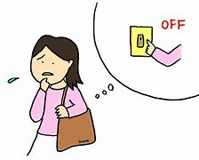
想定する利用者
・赤外線を操作する家電を持つ人がすべて対象
・一人暮らしをする人
・家電製品の消し忘れが多い人
・リモコンでの操作が面倒だと感じる人

Slide 6
設計

Slide 7

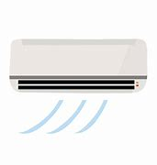





システム処理の概要
温度・湿度・照度の値を1分おきに取得
Wi-Fiの接続状況，特定の範囲内に存在するかのデータを取得し、ユーザーが家に居るか判断
Remoから取得したデータが条件を満たした場合、家電の操作を行う
ユーザーが不在のとき、家電の電源がついている場合、ユーザーにメールを送信

Slide 8


Webページの作成
・システムの機能の有効，無効の変更
・自宅の状況の確認
・Google App Scriptを経由し、スプレッドシートのデータを取得し、表示または変更する

Slide 9
必要なモジュール
・iOSの『ショートカット』AppとスプレッドシートをHTTP経由で連携させるプログラム
・Nature Remo 3からデータを取得するプログラム
・Nature Remo 3を操作するプログラム
・Webサイトで利用できるよう、スプレッドシートから取得したデータをJSON形式で出力するプログラム
・WebサイトからのHTTPリクエストに応じてスプレッドシートに書き込むプログラム

Slide 10
プロジェクト計画

Slide 11
担当
リーダー：足立 律知
プログラム責任者：足立 律知
・各モジュールの管理
開発文書責任者：丸山 大輝
・要求書，設計書の管理
進捗管理責任者：原 匠生
・プロジェクト計画書の管理
資料責任者：片山 晃太郎
・中間発表，成果発表の資料の管理

Slide 12
開発スケジュール
 | 担当 | 5/1 4限 | 5/8 3限 | 5/8 4限 | 5/15 3限 | 5/15 4限 | 5/22 3限 | 5/22 4限
Webページ開発 | 足立 |  | ○ | ○ | ○ | ○ | ○ | ○
Webサイト構成 | 全員 | ○
メールを送信するプログラム | 足立 |  | ○ | ○
ダッシュボードとスプレッドシートの連携プログラム | 足立 |  |  |  |  |  | ○ | ○
消し忘れ通知のプログラム | 足立 |  |  |  |  |  | ○ | ○
照明を操作する関数のプログラム | 片山 |  | ○ | ○ | ○ | ○
エアコンを操作するプログラム | 片山 |  |  |  |  |  | ○ | ○

Slide 13
開発スケジュール
 | 担当 | 5/1 4限 | 5/8 3限 | 5/8 4限 | 5/15 3限 | 5/15 4限 | 5/22 3限 | 5/22 4限
スプレッドシートから指定された 範囲を読み出すプログラム | 原 |  | ○ | ○ | ○
スプレッドシートのデータをJSONで返すプログラム | 原 |  |  |  | ○ | ○
受け取った変数や配列を書き込むプログラム | 丸山 |  | ○ | ○ | ○ | ○
スプレッドシートの最終行を取得するプログラム | 丸山 |  |  |  | ○ | ○
継続テスト | 各員 | ○ | ○ | ○ | ○ | ○ | ○ | ○
全体テスト | 全員 |  |  |  |  |  | ○ | ○
成果発表資料作成 | 全員 |  |  |  | ○ | ○ | ○ | ○

Slide 14
開発の達成度合
要求仕様は当初の計画から2点変更
・ユーザーが家にいない場合、部屋に誰かが入ってきたら通知する
・家電の自動停止
そのため、開発スケジュールに変更があったが、新たな開発スケジュール通りには開発を行えた

Slide 15
感想
家電を自動操作するに当たっての条件決めを行うことが難しかった。
大丈夫と思っていてもテストを行うことでミスがありテストがとても大切だと思った。
話し合うことで視点が広がり、プログラムの改良を進めることができたのはとてもいい経験だと思った。

Slide 16
デモンストレーション

Slide 17
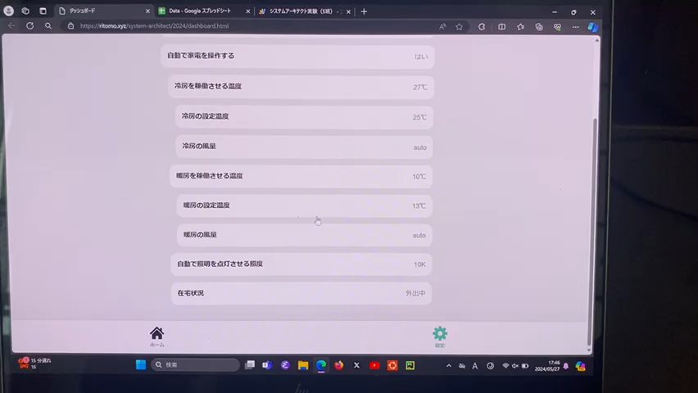

Slide 18
参照
GASでJSONを返すAPIを作る https://qiita.com/tfuruya/items/3c306ee03d1ac290bcef
GASでのスプレッドシートのデータ取得・書き込みについて https://blog.synnex.co.jp/google/gas_get_and_write_data_of_spreadsheet/

